Slide 1
数据库基础与应用
辅导教师：刘文英

Slide 2
第八章 SQL Server数据库管理系统概述
主要教学内容
Microsoft SQL Server发展历程
SQL Server的关系化程度
SQL Server的运行环境
SQL Server的安装与启动
SQL Server中的数据类型
Transact SQL语言简介
ODBC技术简介
SQL Server管理工具简介

Slide 3
学习目标
第八章 SQL Server数据库管理系统概述
了解本章所有概念的含义；
掌握SQL Server中的基本数据类型的使用。

Slide 4
一、SQL Server的发展历程及特点
第八章 SQL Server数据库管理系统概述
1、SQL Server的主要特点：
真正的客户机/服务器体系结构。
图形化用户界面，使系统管理和数据库管理更加直观、简单。
丰富的编程接口工具，为用户进行程序设计提供了更大的选择余地。
SQL Server与Windows NT完全集成，利用了NT的许多功能，如发送和接受消息，管理登录安全性等。SQL Server也可以很好地与Microsoft BackOffice产品集成。

Slide 5
第八章 SQL Server数据库管理系统概述
具有很好的伸缩性，可跨越从运行Windows 95/98的膝上型电脑到运行Windows 2000的大型多处理器等多种平台使用。
对Web技术的支持，使用户能够很容易地将数据库中的数据发布到Web页面上。
SQL Server提供数据仓库功能，这个功能只在Oracle和其他更昂贵的DBMS中才有。

Slide 6
2、SQL Server 与以前版本相比较又具有以下新特性
第八章 SQL Server数据库管理系统概述
支持XML(Extensive Markup Language，扩展标记语言)
强大的基于Web的分析
支持OLE DB和多种查询
支持分布式的分区视图

Slide 7
二、 SQL Server的安装与启动
第八章 SQL Server数据库管理系统概述
1、安装版本及软硬件环境要求
SQL Server 常见的版本
  企业版（Enterprise Edition）
  标准版（Standard Edition）
  个人版（Personal Edition）
  开发者版（Developer Edition）

Slide 8
硬件需求
第八章 SQL Server数据库管理系统概述
（1）计算机
Inter及其兼容计算机，Pentium 166Mz或者更高处理器或DEC Alpha和其兼容系统。
（2）内存（RAM）
企业版最少64MB内存，其他版本最少需要32MB内存，建议使用更多的内存。
（3）硬盘空间
完全安装（Full）需要180MB的空间，典型安装（Typical）需要170MB的空间，最小安装（Minimum）需要65MB的空间。

Slide 9
软件需求
第八章 SQL Server数据库管理系统概述
  SQL Server 2000企业版必须运行于安装Windows NT Server Enterprise Edition 4.0或者Windows2000 Advanced Server以及更高版本的操作系统下。
  SQL Server 2000标准版必须运行于安装Windows NT Server Enterprise Edition 4.0、Windows NT Server 4.0、Windows 2000 Server以及更高版本的操作系统下。
  SQL Server 2000 个人版可在多种操作系统下运行，如可运行于Windows 9x， Windows NT 4.0或Windows 2000的服务器版或工作站版的操作系统下。
  SQL Server 2000 开发者版可运行于上述Windows 9x以外的所有操作系统下。

Slide 10
2、 SQL Server安装
第八章 SQL Server数据库管理系统概述
SQL Server 的安装过程与其它Microsoft Windows系列产品类似。 用户可根据向导提示，选择需要的选项一步一步地完成。

Slide 11
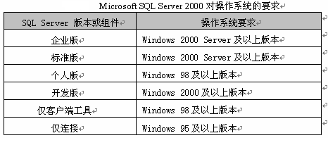
（一）系统需求与安装
第八章 SQL Server数据库管理系统概述
1．软、硬件安装要求

Slide 12
2．SQL Server 2000的安装
第八章 SQL Server数据库管理系统概述
（1）文件位置
1．SQL Server程序文件位置 （默认）
程序文件的位置在：\program files\Microsoft SQL Server\MSSQL\Binn
2．SQL Server数据文件位置 （默认）
数据文件的位置在：\program files\Microsoft SQL Server\MSSQL\Data
3．指定的文件位置
（2）安全性考虑
SQL Server 2000系统身份验证模式中考虑了两种身份验证模式：Windows身份验证模式和混合模式身份验证模式。
（3）安装的详细过程
SQL Server 2000的安装过程
对已安装SQL Server 2000进行升级和填加组件操作请参考本书P26-P31。

Slide 13
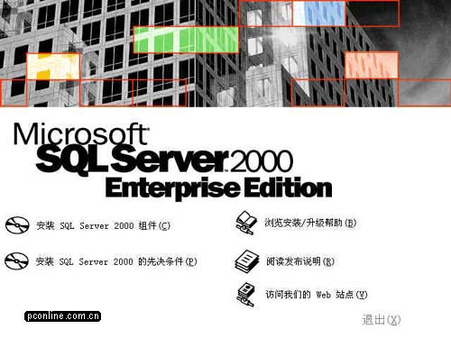
第1步：将SQL Server 2000的光盘插入CD-ROM驱动器之后，SQL Server的安装程序会自动启动。选择“安装SQL Server 2000组件”选项。如下图：
第八章 SQL Server数据库管理系统概述

Slide 14
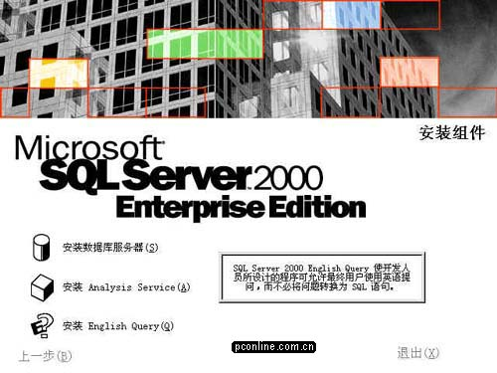
第2步：接着选择“选择安装数据库服务器”。如下图：
第八章 SQL Server数据库管理系统概述

Slide 15
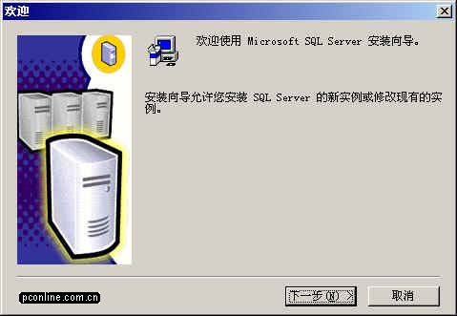
第3步：稍后才开始出现安装向导，点击“下一步”后出现“计算机名”窗口。如下图：
第八章 SQL Server数据库管理系统概述

Slide 16
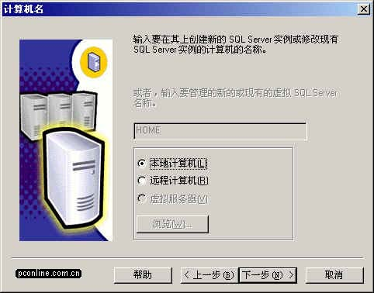
第4步： “本地计算机”是默认选项，其名称就显示在上面，我们按其默认点“下一步”。如下图：
第八章 SQL Server数据库管理系统概述

Slide 17
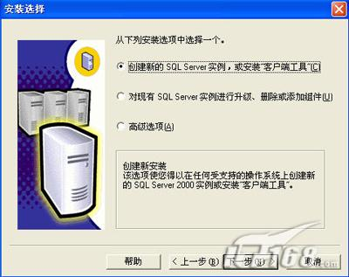
第5步：接下来，在“安装选择”对话窗口中，同样按其默认项“创建新的SQL Server实例，或安装客户端工具”点下一步。
第八章 SQL Server数据库管理系统概述

Slide 18
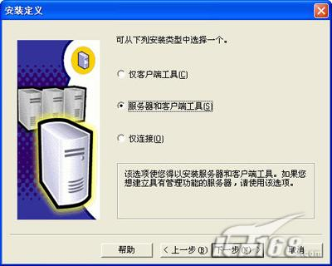
第6步：接下来的窗口是用户名、公司名的自取，在经过软件许可协议一步后，到达“安装定义”对话窗口（如下图）。同样地，按其默认“服务器和客户端工具”选择到下一步。
第八章 SQL Server数据库管理系统概述

Slide 19
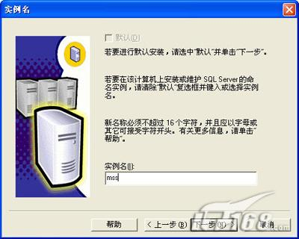
第7步：在“实例名”窗口中，系统一般提供了默认的复选框，我们既可以安装默认方式的实例，也可以自定义。
第八章 SQL Server数据库管理系统概述
实例是关系数据库引擎，是SQL Server的工作单元。每一个实例都是由系统数据库和用户数据库组成，拥有独立的管理和运行环境，SQL Server客户端通过指定实例的名称访问数据库服务器。譬如有二个不同的应用系统需要访问同一台服务器上的不同数据库，那么该服务器就应该安装二个实例来管理；如果是同一个应用系统的几个数据库则只需放在同一实例中即可。

Slide 20
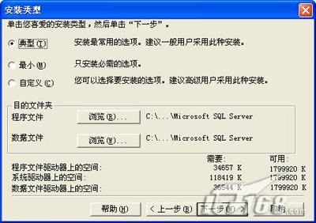
第8步：在安装类型对话窗口中，可以设定多个选项。比如安装组件的多少，以及安装的路径等，请根据实际需要选择。推荐将数据文件安装在其它盘，注意只改盘符号，别把整个路径都改了，比如“D：\Program Files\Microsoft Server”
第八章 SQL Server数据库管理系统概述

Slide 21
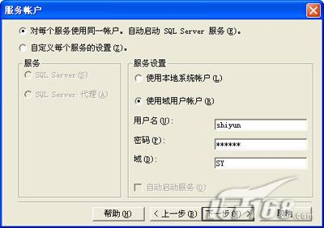
第9步：在“服务帐户”对话窗口中，一般选择“使用本地系统帐户”
第八章 SQL Server数据库管理系统概述
【小提示】：如果选择指定服务器所用的帐号就需要指定一个用户、口令和域名。

Slide 22
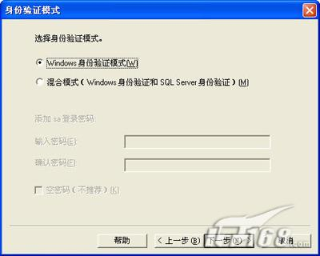
第10步：在“身份验证模式”窗口里，如果你的操作系统是windowsNT以上，选择“Windows身份验证模式”即可，允许空密码。
第八章 SQL Server数据库管理系统概述

Slide 23
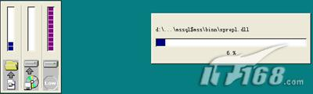
第11步：一切设定OK后，安装程序开始向硬盘复制必要的文件，开始正式安装。
第八章 SQL Server数据库管理系统概述

Slide 24
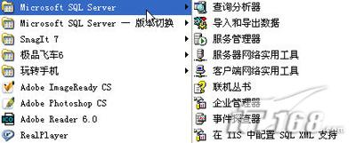
几分钟后，安装完成。依次单击“开始”—“程序”，即可看到Microsoft SQL Server 2000的程序组件（如下图）。
第八章 SQL Server数据库管理系统概述

Slide 25
关于Microsoft SQL Server 2000的卸载
第八章 SQL Server数据库管理系统概述
可以用程序自带的删除程序以及控制面板两种方式进行。另外，每个命名的Microsoft SQL Server 2000实例必须单独删除，不能删除SQL Server 2000的个别组件。若要删除组件，必须删除整个实例。
另外，在删除SQL Server 2000之前，请退出所有有关的应用程序，包括Windows的事件查看器、注册表编辑器和所有的SQL Server 2000应用程序以及所有依赖于SQL的应用程序。

Slide 26
Miscrosoft SQL Server 2000程序组包括以下一些应用程序 ：
第八章 SQL Server数据库管理系统概述
· 查询分析器
· 导入和导出数据
· 服务管理器
· 服务器网络实用工具
· 客户端网络实用工具
· 联机丛书
· 企业管理器
· 事件探查器
· 在IIS中配置SQL XML支持

Slide 27
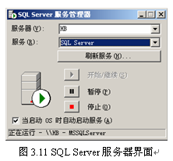
（二）停止和启动SQL Server服务
第八章 SQL Server数据库管理系统概述
1．查看SQL Server服务器状态
成功安装了SQL Server2000，在SQL Server正常启动后，计算机桌面右下角出现的SQL Server服务监视图标显示为一个带绿色三角的服务启动标记。

Slide 28
2．启动/停止实例服务器
第八章 SQL Server数据库管理系统概述
成功安装了SQL Server2000，在SQL Server正常启动后，计算机桌面右下角出现的SQL Server服务监视图标显示为一个带绿色三角的服务启动标记。
若该绿色图标变成了红色的方块，则表明SQL Server已停止了服务，可通过“SQL Server服务管理器”程序来启动SQL Server。双击该图标，将出现以下的“SQL Server服务管理器”程序，可通过该程序停止、启动SQL Server的后台服务。点“开始/继续”、“暂停”、“停止”按钮即可启动、暂停或者停止实例。
如果在计算机桌面右下角没有出现的SQL Server服务监视图标，依次单击“开始”—“程序”，即可看到Microsoft SQL Server 2000的程序组件，
点击其中的“服务管理器”，则可以启动SQL Server服务。

Slide 29
三、 SQL Server管理工具简介
第八章 SQL Server数据库管理系统概述
1、SQL Server企业管理器简介
主要功能：
管理用户账号和服务器登录
备份和恢复数据库和事务日志
启动、停止和配置服务器
创建和管理数据库
创建和管理表、视图、存储过程、触发器、索引等数据库对象
复制数据库
设置任务调度警报
创建和控制管理用户账号和用户组
处理访问控制列表

Slide 30
Miscrosoft SQL Server 2000程序组包括以下一些应用程序 ：
第八章 SQL Server数据库管理系统概述
· 查询分析器
· 导入和导出数据
· 服务管理器
· 服务器网络实用工具
· 客户端网络实用工具
· 联机丛书
· 企业管理器
· 事件探查器
· 在IIS中配置SQL XML支持

Slide 31
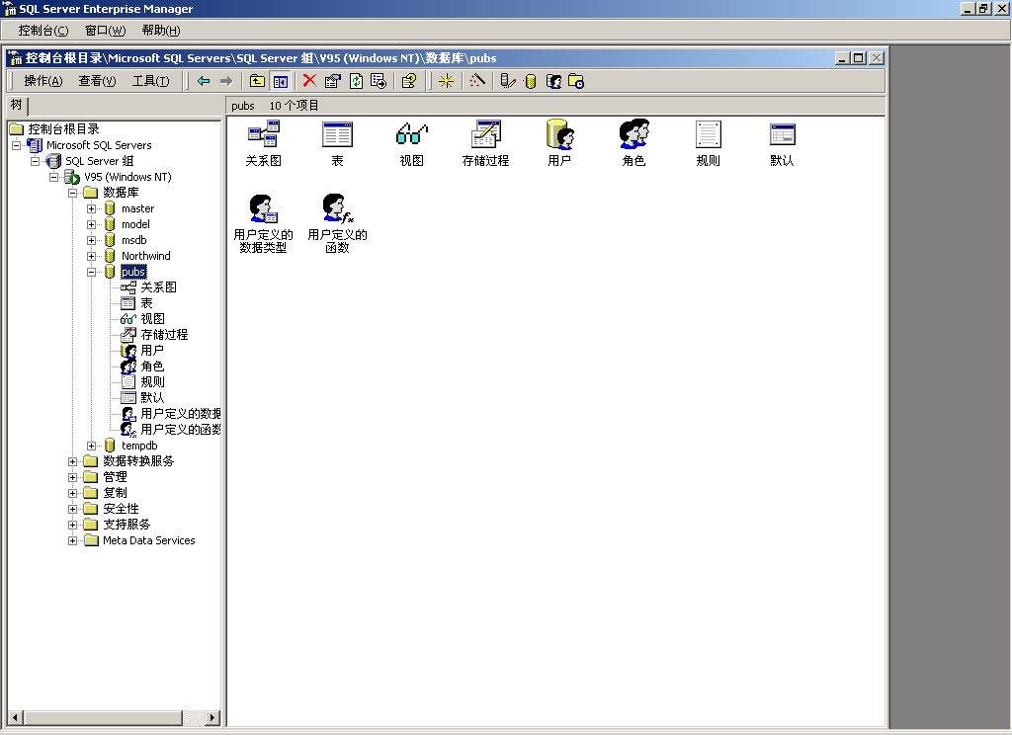
SQL Server企业管理器的主界面：
第八章 SQL Server数据库管理系统概述
数据库对象
树形结构

Slide 32
2、SQL查询分析器简介
第八章 SQL Server数据库管理系统概述
查询分析器可完成的操作主要有：
创建和管理数据库
创建和管理表、索引、视图、存储过程、触发器等数据库对象
创建和管理用户账号和用户组
企业管理器可以完成的几乎全部操作

Slide 33
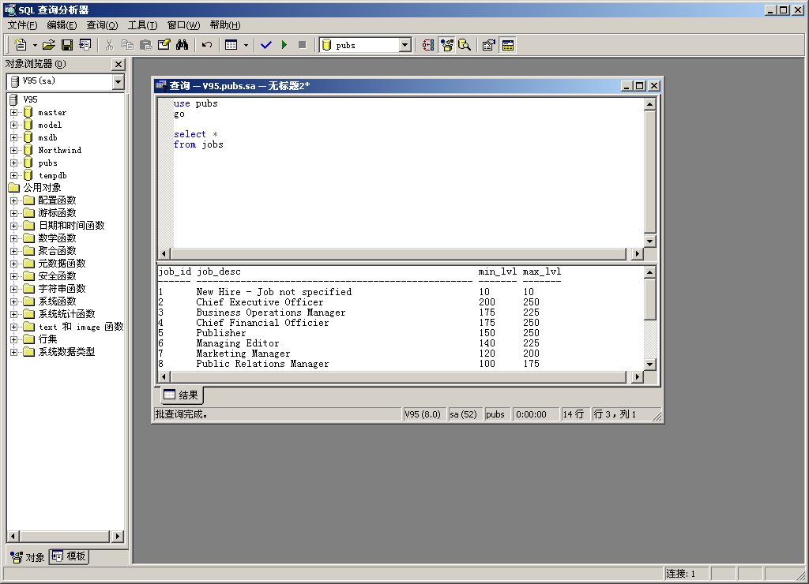
SQL查询分析器界面
第八章 SQL Server数据库管理系统概述
执行SQL语句按钮
输入的SQL语句
执行结果

Slide 34
四、SQL Server的系统结构
第八章 SQL Server数据库管理系统概述
1、存储结构
物理实现(物理存储结构)
用户视图(逻辑存储结构)
表
索引
视图
…
SQL Server数据库
Data1_Data.DMF
Data1_Data.NDF
Data1_logLDF

Slide 35
第八章 SQL Server数据库管理系统概述
数据库的逻辑存储结构指的是数据库是由哪些性质的信息所组成，SQL Server的数据库不仅仅只是数据的存储，所有与数据处理操作相关的信息都存储在数据库中。
数据库的物理存储结构则是讨论数据库文件是如何在磁盘上存储的，数据库在磁盘上是以文件为单位存储的，由数据库文件和事务日志文件组成，一个数据库至少应该包含一个数据库文件和一个事务日志文件。

Slide 36
2、系统数据库
第八章 SQL Server数据库管理系统概述
（１）master数据库
master数据库记录了SQL Server系统级的信息，包括系统中所有的登录账号、系统配置信息、所有数据库的信息、所有用户数据库的主文件地址等。每个数据库都有属于自己的一组系统表，记录了每个数据库各自的系统信息，这些表在创建数据库时自动产生。为了与用户创建的表相区别，这些表被称为系统表，表名都以“sys”开头。
master数据库中还有很多系统存储过程和扩展存储过程。系统存储过程是预先编译好的程序，所有的系统存储过程的名字都以sp_开头。

Slide 37
（２）tempdb数据库
第八章 SQL Server数据库管理系统概述
tempdb 数据库用于存放所有连接到系统的用户临时表和临时存储过程以及SQL Server产生的其他临时性的对象。tempdb是SQL Server中负担最重的数据库，因为几乎所有的查询都可能需要使用它。
在SQL Server 关闭时，tempdb数据库中的所有对象都被删除，每次启动SQL Server时，tempdb数据库里面总是空的。

Slide 38
（３）model数据库
第八章 SQL Server数据库管理系统概述
model数据库是系统所有数据库的模板，这个数据库相当于一个模子，所有在系统中创建的新数据库的内容，在刚创建时都和model数据库完全一样。
如果SQL Server专门用作一类应用，而这类应用都需要某个表，甚至在这个表中都要包括同样的数据，那么就可以在model数据库中创建这样的表，并向表中添加那些公共的数据，以后每一个新创建的数据库中都会自动包含这个表和这些数据。当然，也可以向model数据库中增加其他数据库对象，这些对象都能被以后创建的数据库所继承。

Slide 39
（４）msdb数据库
第八章 SQL Server数据库管理系统概述
msdb 数据库被SQL Server代理（SQL Server Agent）来安排报警、作业，并记录操作员。
SQL Server在安装时自动创建了另外两个数据库：pubs和northwind，它们是SQL Server的示例数据库，示例数据库是让读者作为学习工具使用的。

Slide 40
3、系统表
第八章 SQL Server数据库管理系统概述
系统表 | 功能
Sysaltfiles | 记录文件的状态和变化信息
Sysdevices | 记录磁盘、磁带备份文件的相关信息
Sysolebusers | 记录连接服务器的用户、密码等信息
Syscacheobjects | 记录高速缓存的使用情况
Syslanguages | 记录服务器所能识别的语言
Sysperfinfo | 有关统计服务器性能的计数器的信息
Syscharsets | 记录字符集和排列顺序的相关信息
Syslockinfo | 包含各种数据封锁的信息
Sysprocesses | 记录正在进行中的进程信息
Sysconfigures | 记录用户对服务器的配置信息
Syslogins | 记录所有的本地账启户信息
Sysremotelogins | 记录所有的远程用户信息
Syscurconfigs | 记录服务器当前的配置信息
Sysmessages | 记录所有的系统错误和警告信息
Sysdatabases | 记录所有SQL Server数据库的相关信息
Sysservers | 记录所有可以访问的SQL Server服务器信息

Slide 41
五、Transact SQL语言简介
第八章 SQL Server数据库管理系统概述
1、主要功能
标准SQL语言是作为查询和执行语言使用的，不是功能全面的编程语言。
Transact-SQL是SQL Server对标准SQL的扩展
扩展的主要功能是：
  加入了程序控制结构，如IF-ELSE、WHILE等
  加入了局部变量、全局变量
SQL Server不区分大小写，但书写规是：
  保留关键字大写

Slide 42
２、Transact SQL批处理及执行过程简介
第八章 SQL Server数据库管理系统概述
批处理是指从客户机传递到服务器上的一组完整的数据和SQL语句。
使用GO关键字标识批处理的开始和结束。
前后台方式下Transact SQL语句的执行过程示例

Slide 43
３、服务器端的执行过程
第八章 SQL Server数据库管理系统概述

Slide 44
六、SQL Server的主要数据类型
第八章 SQL Server数据库管理系统概述
在SQL Server中，数据类型通常是指字段列、存储过程和局部变量的数据特征。
Varchar与char的区别（长度可变或固定）
二进制数据类型(图片\Word文件等)
双字符类型类型(nchar,nvarchar,ntext)
Timestamp数据类型（不是日期，也不是时间数据，而是SQL Server根据事件的发生次序自动生成的一种二进制数据,还可以代替传统的数据库加锁技术）。

Slide 45
１.整型数据类型
数据类型名称 | 主要类型 | 长度和范围
整型数据类型 | int或integer | 存储整数型，长度为4个字节，存储范围可以是从-2，147，683，647到2，147，683，647范围之间的所有正负整数。
 | Smallint | 短整数类型，长度为2个字节，存储范围较int或integer小，可以存储从-32，768到32，767范围之间的所有正负整数。
 | Tinyint | 微整数类型，长度为1个字节，存储范围较int或integer和Smallint都小，可以存储从0到255范围之间的所有正整数。

Slide 46
２．浮点数据类型
数据类型名称 | 主要类型 | 长度和范围
浮点数据类型 | Real | 长度为4个字节。可以存储-3.40E+38到3.40E+38之间的十进制数值，最大可以有7位精确位数。
 | Float | 可以精确到第15位小数，其范围从-1.79E-308到1.79E+308。
 | Decimal和numeric | Decimal数据类型和numeric数据类型完全相同，它们可以提供小数所需要的实际存储空间，但也有一定的限制，可以用2到17个字节来存储从-1038-1到1038-1之间的数值。

Slide 47
３．字符数据类型
数据类型名称 | 主要类型 | 长度和范围
字符数据类型 | Char | 其定义形式为char（n），每个字符和符号占用一个字节的存储空间。其中n表示该字符数据的字节长度，注意该长度只能取从1-255之间的字节数。
 | Varchar | 其定义形式为varchar（n）。用Varchar数据类型可以存储长达255个字符的可变长度字符串。
 | Nchar | 其定义形式为nchar（n），用于支持存储固定长度的国际上的非英语语种字符串。
 | Nvarchar | 其定义形式为nvarchar（n），用于支持存储可变长度的国际上的非英语语种字符串。

Slide 48
4．日期和时间数据类型
数据类型名称 | 主要类型 | 长度和范围
日期和时间数据类型 | Datetime | 用于存储日期和时间的结合体。它可以存储从公元1753年1月1日零时起到公元9999年12月31日23时59分59秒之间的所有日期和时间。 格式：YYYY-MM-DD HH:MM:SS.nnn…
 | Smalldatetime | 与Datetime数据类型类似，但其日期时间范围较小，它存储从1900年1月1日到2079年6月6日内的日期。

Slide 49
5．文本和图形数据类型
数据类型名称 | 主要类型 | 长度和范围
文本类型 | Text | 用来存储可变长度的文本数据。 用户在向Text类型的数据项中写入数据时，必须将写入数据引在单引号下。
文本和图形数据类型 | Ntext | 与Text数据类型类似，存储在其中的数据通常是直接能输出到显示设备上的字符，显示设备可以是显示器、窗口或者打印机。
 | Image | 用于存储照片、目录图片或者图画，其理论容量为231-1（2，147，483，647）个字节。

Slide 50
6．货币数据类型
数据类型名称 | 主要类型 | 长度和范围
货币数据类型 | Money | 用于存储货币值，存储在Money数据类型中的数值以一个正数部分和一个小数部分存储在两个4字节的整型值中，存储范围为-922337213685477.5808到922337213685477.5808
7．位数据类型
数据类型名称 | 主要类型 | 长度和范围
位数据类型 | Bit | 其数据有两种取值：0和1，长度为1字节，用来作为逻辑变量使用。

Slide 51
8．二进制数据类型
数据类型名称 | 主要类型 | 长度和范围
二进制数据类型 | Binary | 其定义形式为Binary（n），数据的存储长度是固定的，即n+4字节，当输入的二进制数据长度小于n时，余下部分填充0。
 | Varbinary | 其定义形式为varbinary（n），数据的存储长度是变化的，它为实际所输入数据的长度加上4字节。
9．特殊数据类型
数据类型名称 | 主要类型 | 长度和范围
特殊数据类型 | Timestamp | 亦称时间戳数据类型，它提供数据库范围内的唯一值，反应数据库中数据修改的相对顺序，相当于一个单调上升的计数器。
 | Uniqueidentifier | 用于存储一个16字节长的二进制数据类型，它是SQL Server根据计算机网络适配器地址和CPU时钟产生的唯一号码而生成的全局唯一标识符代码

Slide 52
10．新增数据类型
数据类型名称 | 主要类型 | 长度和范围
新增数据类型 | Bigint | 用于存储从-263-1（-9，223，372，036，854，775，807）到263-1（9，223，372，036，854，775，807）之间的所有正负整数。
新增数据类型 | sql_variant | 用于存储除文本/图形数据和Timestamp类型数据外的其它任何合法的SQL Server数据。
 | table | 用于存储对表或视图处理后的结果集。

Slide 53
七、SQL Server函数
第八章 SQL Server数据库管理系统概述
数学函数(重点)
日期函数(重点)
系统函数
其他常用函数
统计函数(重点)
所有函数均是考试范围。

Slide 54
1. 聚合函数
聚合函数对一组值执行计算并返回单一的值。下面将讲述几个常用的聚合函数的使用方法，其它的函数使用方法请参考SQL Server指南。
（1）AVG函数
返回组中值的平均值。语法形式如下：
AVG （ [ ALL | DISTINCT ] expression ）
其中各参数含义如下：
· ALL：对所有的值进行聚合函数运算。ALL 是默认设置。
·DISTINCT：指定 AVG 操作只使用每个值的唯一实例，而不管该值出现了多少次。
·expression：精确数字或近似数字数据类型类别的表达式（bit 数据类型除外）。不允许使用聚合函数和子查询。

Slide 55
（２）MAX函数
返回表达式的最大值。语法形式如下：
MAX （ [ ALL | DISTINCT ] expression ）
（3）MIN函数
返回表达式的最小值。语法形式如下：
MIN （ [ ALL | DISTINCT ] expression ）
（4）SUM函数
返回表达式中所有值的和。语法形式如下：
SUM （ [ ALL | DISTINCT ] expression ）

Slide 56
2.日期/时间函数
日期/时间函数对日期和时间输入值执行操作，并返回一个字符串、数字值或日期和时间值。
（1）DATEADD函数
在向指定日期加上一段时间的基础上，返回新的 datetime 值。语法形式如下：
DATEADD （ datepart, number,date ）
（２）DAY函数
返回代表指定日期的天的整数。语法形式如下：
DAY （ date ）

Slide 57
（３）GETDATE函数
按 datetime 值的 Microsoft SQL Server标准内部格式返回当前系统日期和时间。语法形式如下：
GETDATE （ ）
（４）MONTH函数
返回代表指定日期月份的整数。语法形式如下：
MONTH （ date ）
（５）YEAR函数
返回表示指定日期中的年份的整数。语法形式如下：
YEAR （ date ）

Slide 58
3. 数学函数
数学函数通常对作为参数提供的输入值执行计算，并返回一个数字值。
（1）ABS 函数
返回给定数字表达式的绝对值。语法形式如下：
ABS （ numeric_expression ）
（2）RAND函数
返回 0 到1 之间的随机float 值。语法形式如下：
RAND （ [ seed ] ）
（3）ROUND函数
返回数字表达式并四舍五入为指定的长度或精度。语法形式如下：
ROUND （ numeric_expression , length [,function ] ）
（4）COS函数
返回给定表达式中给定角度（以弧度为单位）的三角余弦值。语法形式如下：
COS （ float_expression ）

Slide 59
（5）LOG函数
返回给定 float 表达式的自然对数。语法形式如下：
LOG （ float_expression ）
（６）POWER函数
返回给定表达式乘指定次方的值。语法形式如下：
POWER （ numeric_expression,y ）
（７）SIGN函数
返回给定表达式的正 （+1）、零 （0） 或负 （-1） 号。语法形式如下：
SIGN （ numeric_expression ）
（８）SIN函数
以近似数字 （float） 表达式返回给定角度（以弧度为单位）的三角正弦值。语法形式如下：
SIN （ float_expression ）

Slide 60
4.字符串函数
字符串函数对字符串输入值执行操作，返回字符串或数字值。
（1）ASCII 函数
返回字符表达式最左端字符的 ASCII 代码值。语法形式如下：
ASCII （ character_expression ）
（２）CHAR函数
将 int ASCII 代码转换为字符的字符串函数。语法形式如下：
CHAR （ integer_expression ）
（３）CHARINDEX函数
返回字符串中指定表达式的起始位置。语法形式如下：
CHARINDEX （ expression1,expression2 [,start_location ] ）
（４）LEFT函数
返回字符串中从左边开始指定个数的字符。语法形式如下：
LEFT （ character_expression,integer_expression ）

Slide 61
（５）LOWER函数
将大写字符数据转换为小写字符数据后返回字符表达式。语法形式如下：
LOWER （ character_expression ）
（６）LTRIM函数
删除起始空格后返回字符表达式。语法形式如下：
LTRIM （ character_expression ）
（７）REPLACE函数
用第三个表达式替换第一个字符串表达式中出现的所有第二个给定字符串表达式。语法形式如下：
REPLACE(‘string_expression1’,‘string_expression2’,‘string_expression3’ ）
（8）REPLICATE函数
以指定的次数重复字符表达式。语法形式如下：
REPLICATE （ character_expression,integer_expression ）

Slide 62
八、SQL Server的标识符及命名规则
第八章 SQL Server数据库管理系统概述
SQL Server服务器、数据库以及表、视图、列、索引、触发器、存储过程、规则、默认值等数据库对象都可以拥有一个标识符。
SQL Server规定了两种类型的标识符，即常规标识符和界定标识符。
  界定标识符：使用了双引号或方括号等起界定作用的符号的标识符。
  常规标识符：严格遵守标识符命名规则，不使用界定符进行限定。
对象全名：服务器名、数据库名、拥有者名和对象名四个部分组成。（前三部分可以省略）

Slide 63
复习与提示
第八章 SQL Server数据库管理系统概述
１、SQL Server是真正的客户机/服务器体系结构，图形化用户界面，使系统管理和数据库管理更加直观、简单；
２、在SQL Server中，数据类型通常是指字段列、存储过程和局部变量的数据特征，应掌握基本数据类型的使用方法；
３、 SQL Server中重点掌握数学函数、日期函数和统计函数的使用。

Slide 64
习题参考答案
第八章 SQL Server数据库管理系统概述
二、填空题
1. 客户机/服务器(或C/S)
2. 网络流量
3. 数据封锁机制
4. Transact-SQL
5. 系统管理员
6. 本地计算机名
7. 暂停
8. 表、索引、视图、触发器、存储过程
9. 用户数据库
10. msdb
11. GO
12. 空格
13. bit
14. 常规标识符、分隔标识符
一、单选题
1. A 2. A 3. A
4. C 5. A 6. A
7. A 8. A 9. B
10. C
四、请写出实现下列功能的语句
1. SELECT DATEPART(year,Mydate) + ’年’
+ DATEPART(month,Mydate) + ’月’
+ DATEPART(day,MyDate) + ’日’
FROM Mytable
2. SELECT UPPER(‘I am a student’)
3. SELECT * FROM [My Table ]
4. SELECT LOWER(LEFT(‘SOFTWARE’,4))

